Slide 1
基督教香港信義會 王賽明快樂家庭培育中心
「香港家長快樂指數2016」
全港隨機抽樣電話調查

Slide 2
研究背景
基督教香港信義會社會服務部一直強調循證為本的服務決心，為提升服務質素，本會近年大力推動有關「快樂家庭」的研究，藉此增加機構和服務團隊對香港家庭現況的了解，並以研究結果指導服務改良，提升香港家庭的福祉。
是次調查問卷由信義會負責設計及數據分析 , 而香港大學屬下政策二十一則負責數據收集 。

Slide 3
研究目標
探索香港家長眼中的家庭現況，包括功能及互動關係；
探討家庭現況與家庭快樂的關係；
從家庭研究的發現協助剪裁快樂家庭培育中心的服務；
定期作調查供持續研究及服務之用。

Slide 4
調查方法及樣本資料
由訪問員隨機抽取電話號碼進行電話訪問，待確認對方符合資格後才開始進行訪問。
訪問對象： 有24歲或以下子女的家長
篩選問題： 閣下有多少名24歲或以下的子女?
訪問 日期： | 2015年12月7日至31 日
樣本 數目： | 500
回應 比率： | 50.5%
抽樣 誤差： | 少於 ±4.4% 95% confidence
Notes:
調查由香港大學屬下政策二十一依本會設定問卷獨立進行，資料收集期由2015年12月7日至31日。
由訪問員隨機抽取電話號碼進行電話訪問，待確認對方符合資格後才開始進行訪問。
訪問對象：有24歲或以下子女的家長
成功訪問人數 500
回應比率 50.5%
抽樣誤差 ±4.4%

Slide 5
第一部份： 被訪者基本資料

Slide 6
被訪者身份

Slide 7
被訪者的子女數目
53.6%被訪者 有一名子女
39.4%被訪者 有兩名子女
平均子女數目 1.54

Slide 8
被訪者的年齡
30.3%
45.0%

Slide 9
被訪者的平均家庭每月收入

Slide 10
第二部份： 家長快樂指數

Slide 11
家長眼中的家庭快樂程度
家庭的快樂程度評分74.9 分
Notes:
調查發現香港家長的家庭快樂評分為 74.9分，以 100分滿分計。
上圖列舉所有被訪家長的家庭快樂評分，可見接近3成被訪者 (147人) 自評家庭快樂是 80分，有 11%被訪者 (57人) 自評 90分，約3%自評 100分。
這是有代表性的全港抽樣調查；
問的是有 24歲以下子女的家長，沒包括終身沒結婚、長者、未婚人士，所以不同樣本不宜直接比較。

Slide 12
家庭崗位與快樂程度
 | 個人快樂 | 差距 | 家庭快樂 | 差距
父親 | 71.6 | -0.6 | 74.1 | -0.8
母親 | 72.7 | +0.5 | 75.4 | +0.5
總數 | 72.2 |  | 74.9
母親感到的個人及家庭快樂程度也比父親高 1.1分及1.3 分。

Slide 13
家長認為提升和減低 「家庭快樂」的最重要因素
 | 提升 「家庭快樂」的因素 |  | 減低 「家庭快樂」的因素
 | 人數 | 百份比 | 人數 | 百份比
自己快樂的程度 | 78 | 15.7% | 59 | 11.8%
夫妻相處 | 110 | 22.1% | 120 | 24.1%
與孩子相處 | 170 | 34.1% | 66 | 13.3%
家庭的經濟環境 | 125 | 25.1% | 208 | 41.8%
學校／教育制度的配合 | 2 | 0.4% | 17 | 3.4%
社會環境及氣氛 | 11 | 2.2% | 27 | 5.4%
其他 | 2 | 0.4% | 1 | 0.2%
總數 | 498 | 100.0% | 498 | 100.0%
Notes:
調查亦了解被訪者心目中，最重要的提升和減低「家庭快樂」的因素，最受重視的，包括：夫妻相處、與孩子相處、家庭的經濟環境。
「自己快樂的程度」約只有一成人覺得重要。
事實是如何呢？調查發現：
自己快樂是最重要的因素；
夫妻相處、與孩子相處的時間和方法，如何維繫、經營家庭的正面積極環境都十分重要，調查的發現會進一步論述；
經濟因素是被訪者的「感覺上重要的項目」(perceived impact)，在調查中發現，家庭收入與家庭快樂指數並無相關。

Slide 14
家庭快樂程度與家庭月入： 有微弱相關性
 |  | 家庭快樂程度 (0-100)
 |  | 最不快樂 <=62.3 | 普通 62.4-87.5 | 最快樂 86.6+ | 合計
家庭 月入 | 低收入組 (2萬以下) | 12 | 16 | 3 | 31
 | 中收入組 (2-4萬) | 38 | 12 | 26 | 216
 | 高收入組 (4萬以上) | 18 | 124 | 33 | 175
合計 |  | 68 | 337 | 62 | 422
 |  | 兩者有微弱相關性，統計上的差異顯著 Pearson‘s R = 0.182, Sig. 0.000 Spearman Correlation = 0.176, Sig. 0.000

Slide 15
第三部份： 被訪者每天和子女相處的狀況

Slide 16
被訪者平均每天陪伴子女的時間
平均陪伴時間 254.2 分鐘
陪伴時間：在同一空間內，彼此能面對面的看到對方，電話或訊息溝通不計算在內

Slide 17
被訪者平均每天與子女溝通時間
平均溝通時間 106.9 分鐘
溝通時間：包括單向和雙向的溝通

Slide 18
被訪者子女的主要照顧者
被訪家庭 500戶， 共有 769名子女；
平均每戶子女數目：1.54人
逾六成受訪者表示子女主要由自己/配偶照顧，由祖父母照顧的則佔約兩成

Slide 19
家長快樂程度和主要照顧安排的關係
 | 自己的快樂程度 | 家庭快樂程度
自己或配偶照顧* | 74.1 | 76.1
祖父母照顧* | 71.0 | 74.7
外傭或其他人照顧* | 67.4 | 71.0
* 以第一名子女的照顧者分類

Slide 20
第四部份： 提升家庭快樂的 三大支柱
快樂由自己做起、快樂技巧學習、營造快樂環境

Slide 21
「快樂家庭」的三大支柱
家庭快樂的多元迴歸分析
R=0.754
R Square=0.569
Adjusted R Square=0.555
營造快樂環境
快樂技巧學習
快樂由 自己做起
溝通
互助
責任
內聚
Notes:
經過深入的多元迴歸分析，調查發現影響家庭快樂的五大元素，依次包括：個人快樂、互助、溝通、責任和內聚
迴歸模式的相關系數 R=0.754, R square = 0.569
((成為服務的參照))

Slide 23
被訪者本人和家庭快樂程度
本人快樂程度 | 人數 | %
0-20 | 0 | 0%
21-40 | 5 | 1.0%
41-60 | 59 | 11.8%
61-80 | 297 | 59.6%
81-100 | 137 | 27.5%
没有回應 | 2 | 0.4%
總計 | 498 | 100%
家庭快樂程度 | 人數 | %
0-20 | 1 | 0.2%
21-40 | 1 | 0.2%
41-60 | 65 | 13.1%
61-80 | 271 | 54.4%
81-100 | 160 | 32.1%
没有回應 | 2 | 0.4%
總計 | 498 | 100%

Slide 24
家庭快樂程度與個人快樂程度的關係
 |  | 個人快樂程度
 |  | 最不快樂 | 普通 | 最快樂 | 小計
家庭快樂程度 | 最不快樂 | 36 | 49 | 0 | 85
 | 普通 | 2 | 319 | 14 | 335
 | 最快樂 | 0 | 23 | 57 | 80
小計 |  | 38 | 391 | 71 | 500
兩者相關性甚高，統計上的差異顯著，個人是否快樂，很可能是影響家庭快樂的最主要因素 Spearman Correlation 0.702, sig 0.000 Pearson’s R 0.703. sig 0.000
Notes:
家庭快樂程度與個人快樂程度相關性甚高，個人是否快樂，很可能是影響家庭快樂的最主要因素
換言之，要令家庭快樂，先要父母家長本身能夠「快樂得起來」。

Slide 25
溝通
互助
快樂技巧
學習

Slide 26
快樂技巧學習(一)：互助
Q1 面臨危機時，我的家人能夠互相支持 (+)
R: 0.267
Sig. 0.000
Q7在我家，大部分日常在家庭出現的問題都能夠解夠 (+)
R: 0.209
Sig. 0.000
Q11我的家人會嘗試思考不同的方法，去解決困難的問題 (+)
R: 0.268
Sig. 0.000
Notes:
以下四頁會解說其他四個家庭快樂的相關元素：互助、溝通、責任和內聚
三組不同顏色、紋理的棒分別代表三組家長：灰色屬最不開心、橙色是普通、藍色是最開心的
在這組三題當中，一致地顯示，家庭互助互動的功能越強，家庭快樂程度越高。
相關性統計顯著。
((成為服務的參照))

Slide 27
快樂技巧學習(二) ：溝通
Q3 家人會處理家庭成員的情緒問題 (+) Sig. 0.000 R: 0.267
R: 0.301
Sig. 0.000
Q5在我家，父母不關心子女 (R) Sig 0.008 R: 0.13
R: 0.103
Sig. 0.021
Q12家人之間能夠坦誠地表達自己的感受 (+) Sig. 0.001 R: 0.155
R: 0.268
Sig. 0.000

Slide 28
營造快樂環境
責任
內聚

Slide 29
營造環境(一)：責任
Q2 在我家，家庭任務的分配有清晰界定 (+)
R: 0.149
Sig. 0.001
Q9 分配家庭責任的時候，家人之間會重視個別成員的意願 (+)
R: 0.263
Sig. 0.000
Q10 家人的相處並不融洽 (R)
R: 0.197
Sig. 0.000
Notes:
在這組三題當中，一致地顯示，家庭環境因素、家庭責任界定得好，家庭快樂程度越高。
相關性統計顯著。
((成為服務的參照))

Slide 30
營造環境(二)：內聚
Q4 家庭成員彼此照顧 (+)
R: 0.178
Sig. 0.000
Q6 家庭成員互相忍讓 (+)
R: 0.240
Sig. 0.000
Q8 家庭成員相親相愛 (+)
R: 0.275
Sig. 0.000
Notes:
在這組三題當中，一致地顯示，家庭環境因素、家庭內聚力高，家庭快樂程度越高。
相關性統計顯著。
((成為服務的參照))

Slide 31
討論及建議
本研究是有代表性的全港抽樣調查，本會首次調查香港
家長的快樂程度(個人及家庭快樂)，以 100分滿分計，
平均分數為72.2分(個人快樂)及 74.9分(家庭快樂)。
以後本會將以相同架構持續評估香港的家庭狀況，協助
設計及剪裁服務，以提升支援家庭的力量。
2. 調查發現在被訪者心目中，最重要的提升和減低「家庭
快樂」的因素，最受重視的包括：與孩子相處、
家庭的經濟環境。而「自己快樂的程度」約只有
一成人覺得重要。而經過分析後卻發現，「自己快樂的
程度」才是提升家庭快樂最重要的因素。

Slide 32
3.受訪者表示「家庭的經濟環境」是減低家庭快樂的
因素，但在調查中發現，家庭收入與家庭快樂程度
在統計上的差異是顯注的，但相關性較弱，可見
經濟因素只是被訪者的「感覺上重要的項目」
(perceived impact)。
4.研究顯示「快樂家庭」有三大支柱及四項重要元素，
本會按此架構，設計相關服務，協助培育快樂家庭：
•快樂由自己做起
•快樂技巧學習 (互助、溝通)
•營造快樂環境 (責任、內聚)
快樂由自己做起
營造快樂環境
(責任、內聚)
快樂技巧學習
(互助、溝通)

Slide 33
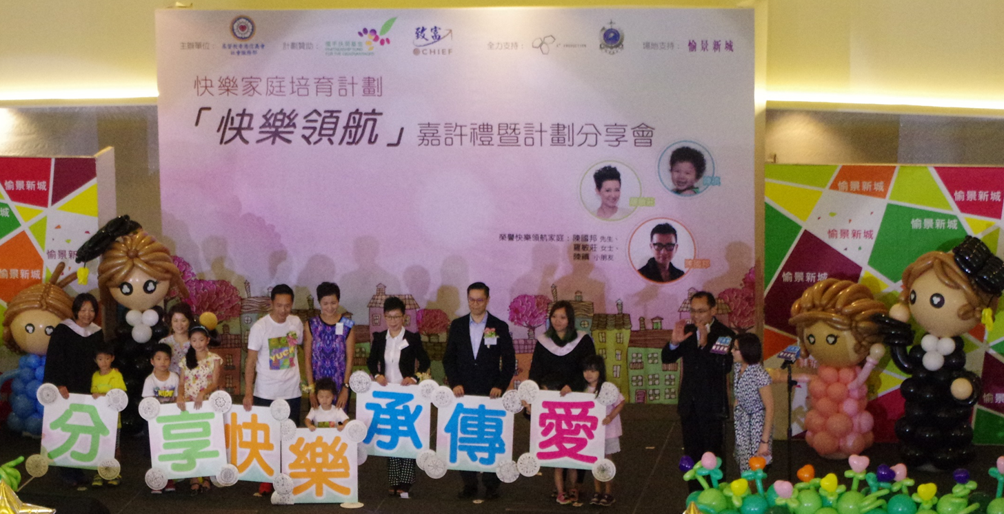
全港#快樂家庭運動
增加親子快樂時光，鞏固家庭內聚力。
促進孩子與父母間溝通，共同建構快樂家庭。
在社會上營造及推廣快樂家庭的正向文化

Slide 34
#快樂家庭 3 ∙ 60
3支柱
每星期
60分鐘
快樂家庭
自己快樂
技巧學習
歡樂時光

Slide 35
全港#快樂家庭運動- #快樂行動
1. #玩得喜 - 透過親子玩樂或三代同堂活動,凝聚家庭快樂時光
2. #煮得喜 - 透過親子煮食同享烹飪和分享之樂
3. #動得喜 - 透過才藝體驗或社區推廣形式, 感受快樂喜
躍的意義
4. #跑得喜 - 透過跑步或拍住跑形式, 推動支持守望的正
向文化
5. #慢得喜 - 透過身心靈活動, 推動快樂由自己做起的
健康訊息
6. #愛得喜 - 透過平等物資分享行動, 承傳愛的關愛正向
文化

Slide 36
全港 #快樂家庭運動
5月- 家家玩得喜遊樂園
地點：荃灣
6月- 煮得喜
地點：大埔太和
6月- 動得喜
地點：中環海濱活動空間
7-8月-玩得喜
地點：新市鎮六區(上水、大埔、天水圍、
屯門、將軍澳、葵涌)
9月-玩得喜
地點：港島電車遊
10月-慢得喜
地點：元朗/屯門/荃灣信義會教會
11月-跑得喜
地點：西貢郊野公園
12月-愛得喜
地點：新市鎮六區(上水、大埔、天水圍、
屯門、將軍澳、葵涌)

Slide 37
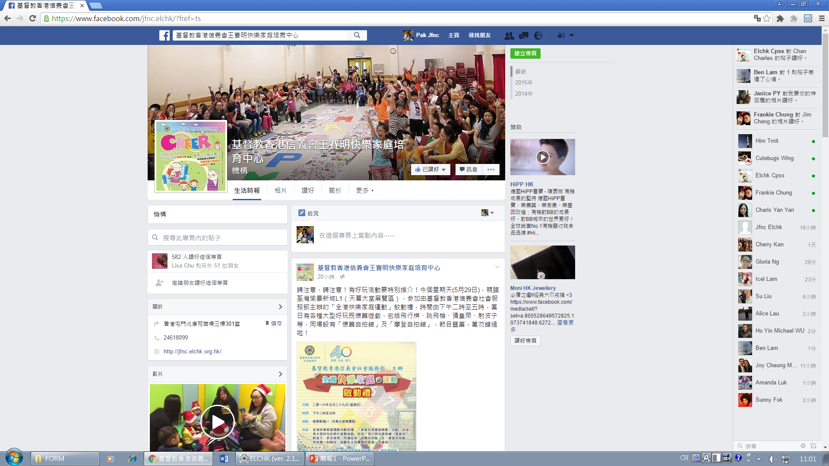

Slide 38
個案分享

Slide 39
Q & A

